Slide 1

BÁO CÁO THỰC HÀNH TUẦN 7
MÔN HỌC : LÝ THUYẾT NGÔN NGỮ HƯỚNG ĐỐI TƯỢNG
GIẢNG VIÊN : NGUYỄN MẠNH TUẤN
SINH VIÊN : HOÀNG ĐỨC ANH
MSSV : 20176688

Slide 2
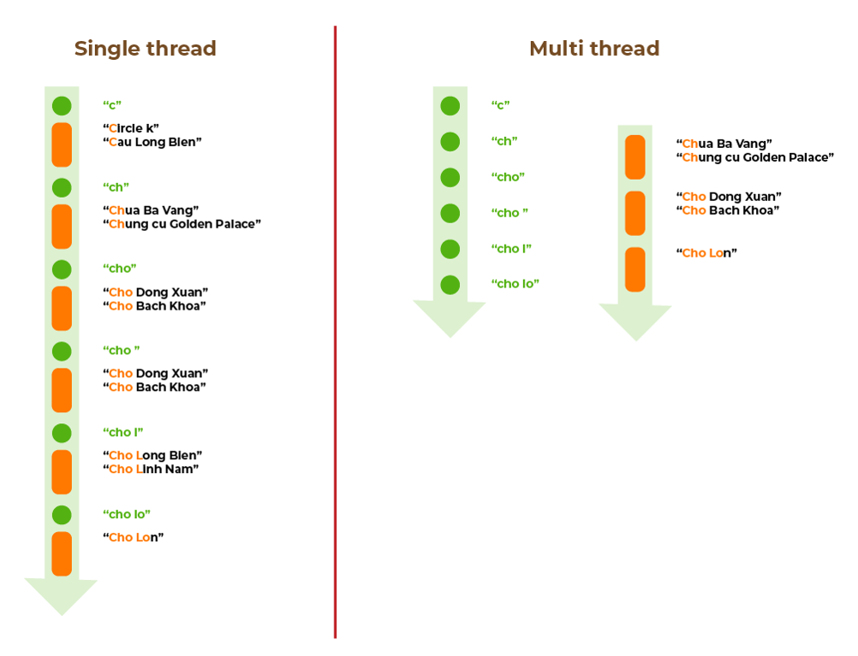
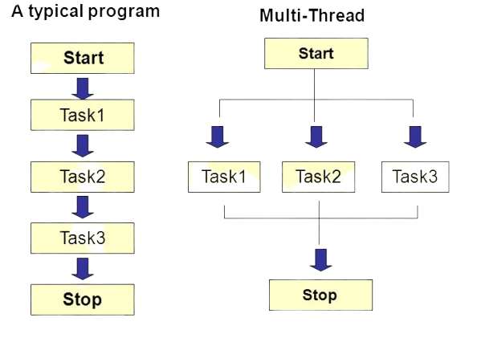
THREAD
Định nghĩa: Java là ngôn ngữ lập trình đa luồng, có nghĩa là chúng ta có thể phát triển chương trình đa luồng. Mỗi luồng có thể chạy song song. java cung cấp cho ta đối tượng Thread nhằm thể hiện cơ chế đa luồng.
Ví dụ về đơn luồng và đa luồng

Slide 3
TẠO THREAD
Tạo 1 đối tượng của lớp được thừa kế từ lớp Thread
ghi đè phương thức run() có sẵn trong lớp Thread, cung cấp một điểm vào cho luồng .
Khi đối tượng Thread được tạo, có thể khởi động nó bằng cách gọi phương thức start(), thực thi một phương thức gọi để run().
Implements từ giao diện Runnable.

Slide 4
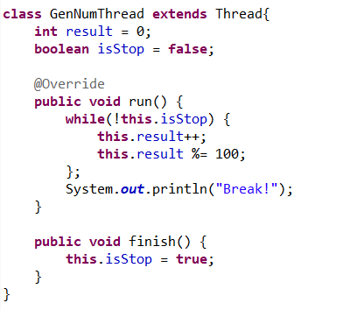
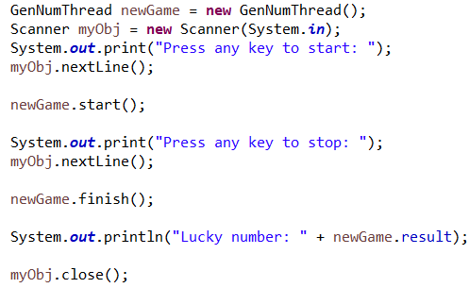

VÍ DỤ
Đơn luồng: tạo 1 số ngẫu nhiên

Slide 5
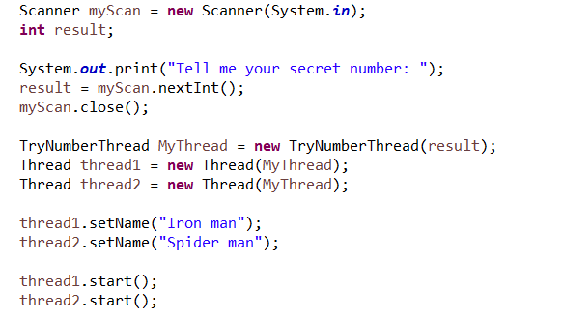
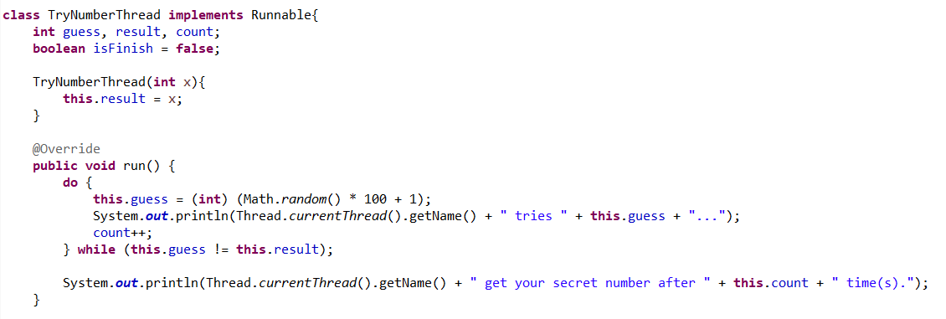
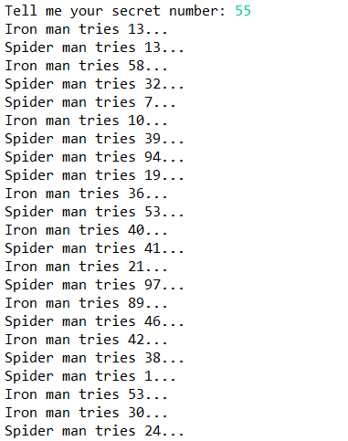
VÍ DỤ
Đa luồng

Slide 6
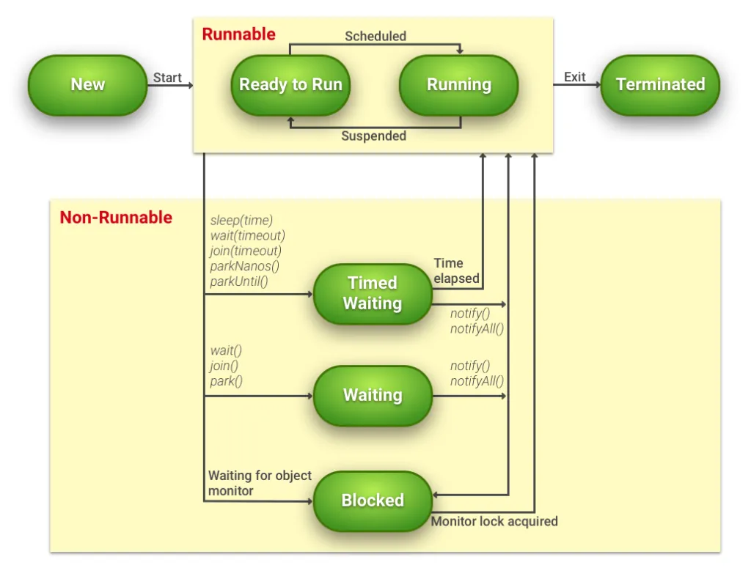
LIFECYCLE OF A THREAD

Slide 7
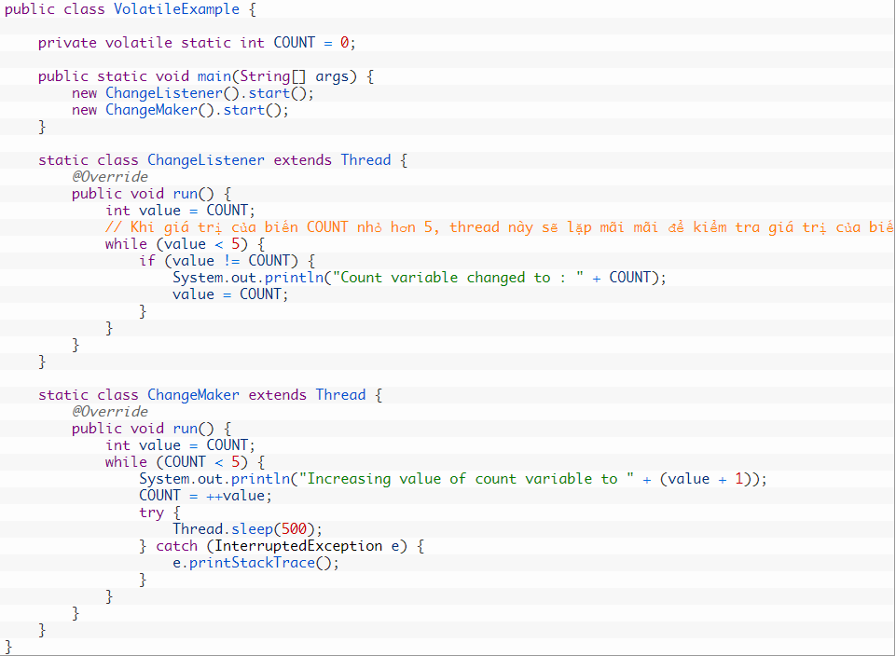
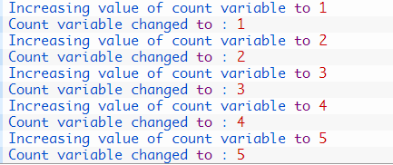
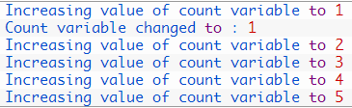
MỘT SỐ LƯU Ý
Biến Volatile
Biến volatile trong Java có tác dụng thông báo sự thay đổi giá trị của biến tới các thread khác nhau nếu biến này đang được sử dụng trong nhiều thread.
Ví dụ
Kết quả khi dùng biến volatile cho biến count
Kết quả khi không dùng biến volatile cho biến count

Slide 8
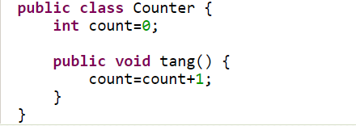
MỘT SỐ LƯU Ý
Đồng bộ hóa các luồng trong Java Vấn đề: Trong kỹ thuật đa luồng nếu trên hệ thống nhiều CPU hoặc CPU đa nhân hay CPU hỗ trợ siêu phân luồng, các luồng sẽ thực sự hoạt động song song tại cùng 1 thời điểm
=> sai lệch dữ liệu nếu các luồng này cùng truy xuất đến 1 biến dữ liệu hoặc 1 phương thức
Ví dụ
Kết quả: count=1

Slide 9
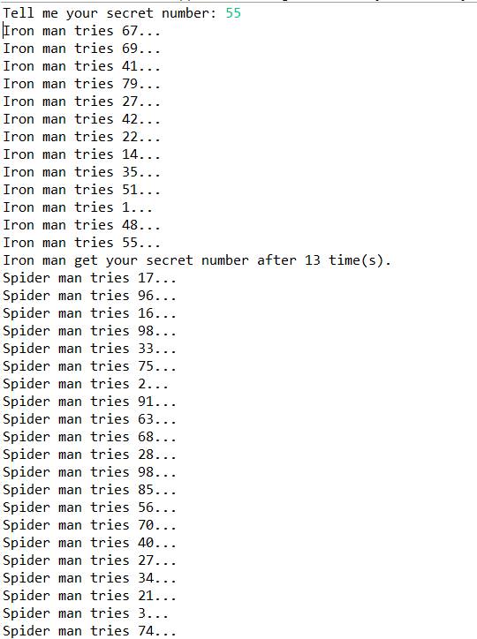

MỘT SỐ LƯU Ý
Đồng bộ hóa các luồng trong Java
Giải quyết: Phải sắp xếp thứ tự các luồng để tránh xung đột dữ liệu
Đồng bộ hóa (synchronized) chính là việc xắp xếp thứ tự các luồng khi truy xuất vào cùng đối tượng sao cho không có sự xung đột dữ liệu. Nói cách khác, đồng bộ hóa tức là thứ tự hóa.
Ví dụ:
Cách hoạt động:
Khóa đối tượng lại và cùng lúc chỉ có 1 luồng được làm việc với đối tượng,
Khi có nhiều luồng muốn cùng làm việc thì các luồng phải làm việc theo thứ tự
Khi luồng đang làm trả monitor đối tượng thì luồng tiếp theo nắm giữ monitor mới được sở hữu đối tượng và tiếp tục làm…

Slide 10
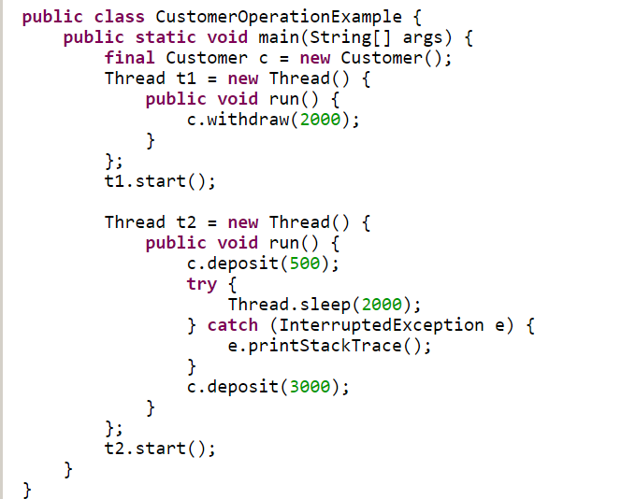
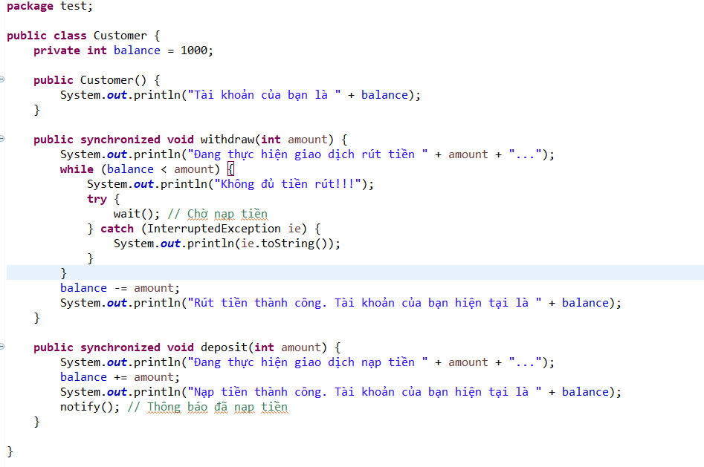
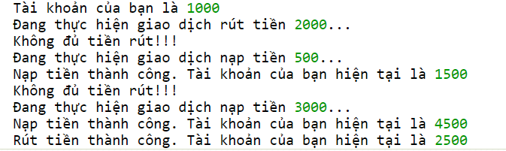
MỘT SỐ LƯU Ý
Đồng bộ hóa các luồng trong Java
Phương thức wait(), notify(), notifyall()
Vấn đề: nếu trong quá trình luồng 1 khóa đối tượng b, sau khi thực hiện được 1 đoạn công việc, luồng 1 cần luồng 2 làm 1 việc gì đó trên đối tượng b này thì luồng 1 mới có đủ dữ liệu để làm tiếp? Giải quyết:
Wait method: Phương thức này sẽ làm cho luồng đang sở hữu monitor của đối tượng b (hay luồng đang khóa đối tượng b và nắm giữ đối tượng này) tạm thời ngưng hoạt động và trả monitor của b cho luồng khác.
notify() và notifyall(): sau khi luồng 2 nắm giữ monitor của b và xử lý xong những gì luồng 1 cần, thì luồng 2 sẽ gọi phương thức notify() hoặc notifyall() trên đối tượng b để đánh thức các luồng đang chờ monitor của b và ngay sau đó luồng 2 sẽ trả lại monitor của b.

Slide 11
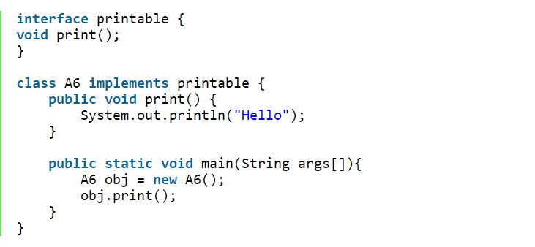
INTERFACE
Định nghĩa:
Một Interface trong Java là một bản thiết kế của một lớp.
Nó chỉ có các phương thức trừu tượng.
Interface là một kỹ thuật để thu được tính trừu tượng hoàn toàn và đa kế thừa trong Java.
Interface trong Java cũng biễu diễn mối quan hệ IS-A. Nó không thể được khởi tạo giống như lớp trừu tượng.
Ví dụ:

Slide 12
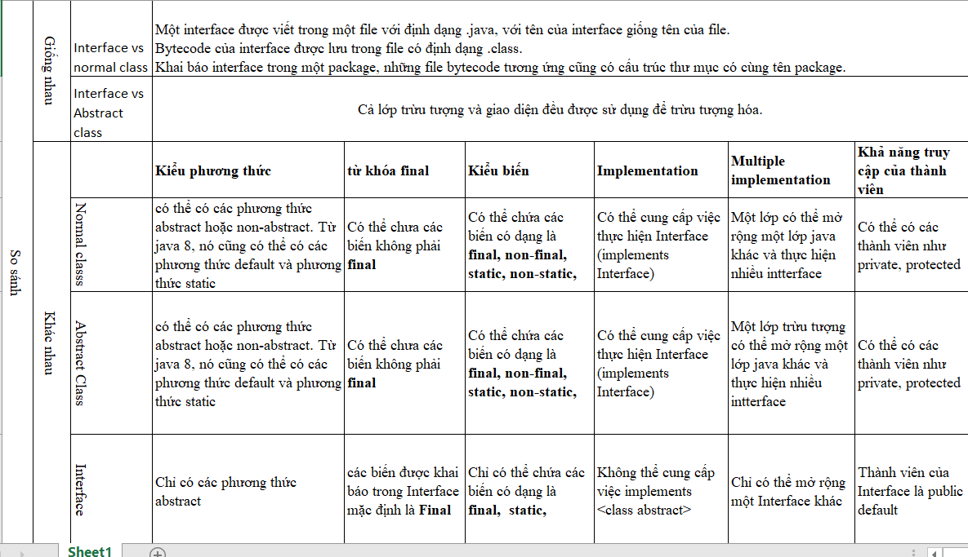
SO SÁNH
Interface vs normal class và Abstract class

Slide 13
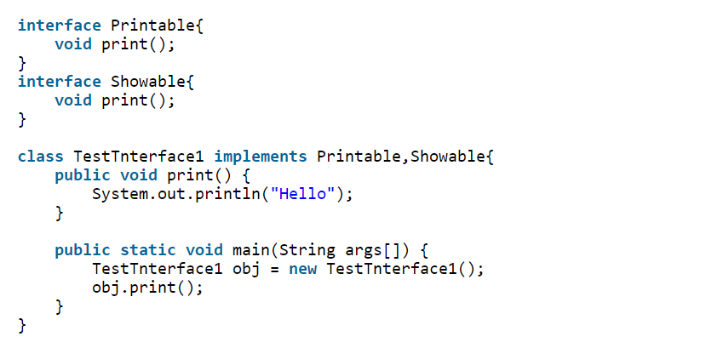
ĐA KẾ THỪA
Định nghĩa: Nếu một lớp triển khai đa kế thừa, hoặc một Interface kế thừa từ nhiều Interface thì đó là đa kế thừa.
** Trong Java không hỗ trợ đa kế thừa cho các lớp.
=> Sử dụng Interface

Slide 14


